Slide 1
小学语文二年级上册
雾在哪里
课文解读

Slide 2
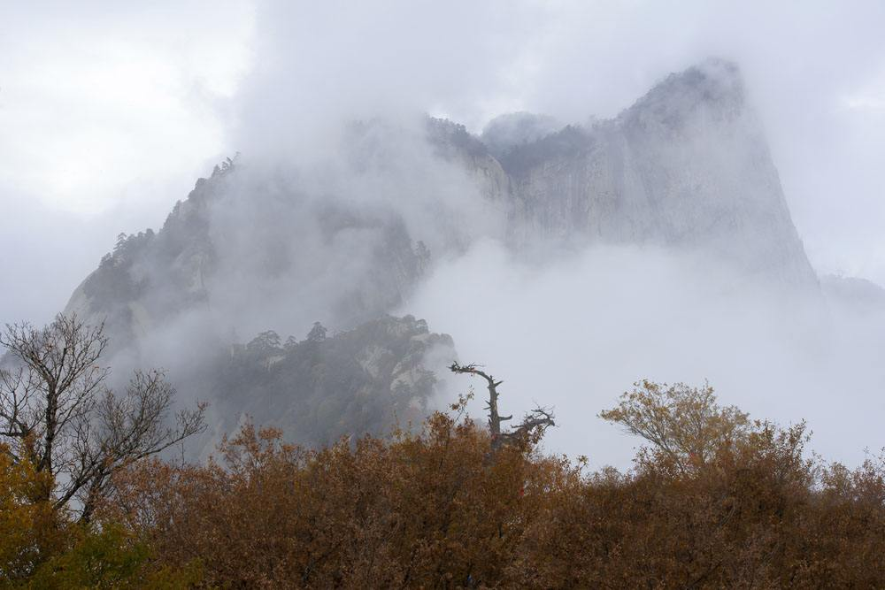
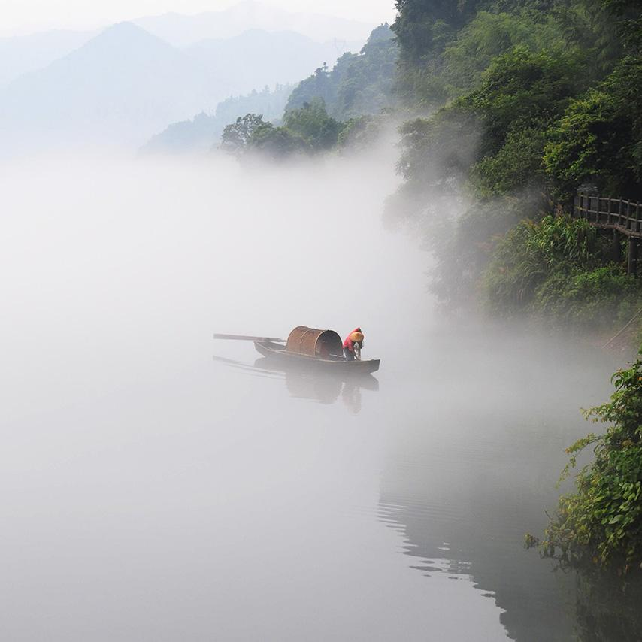
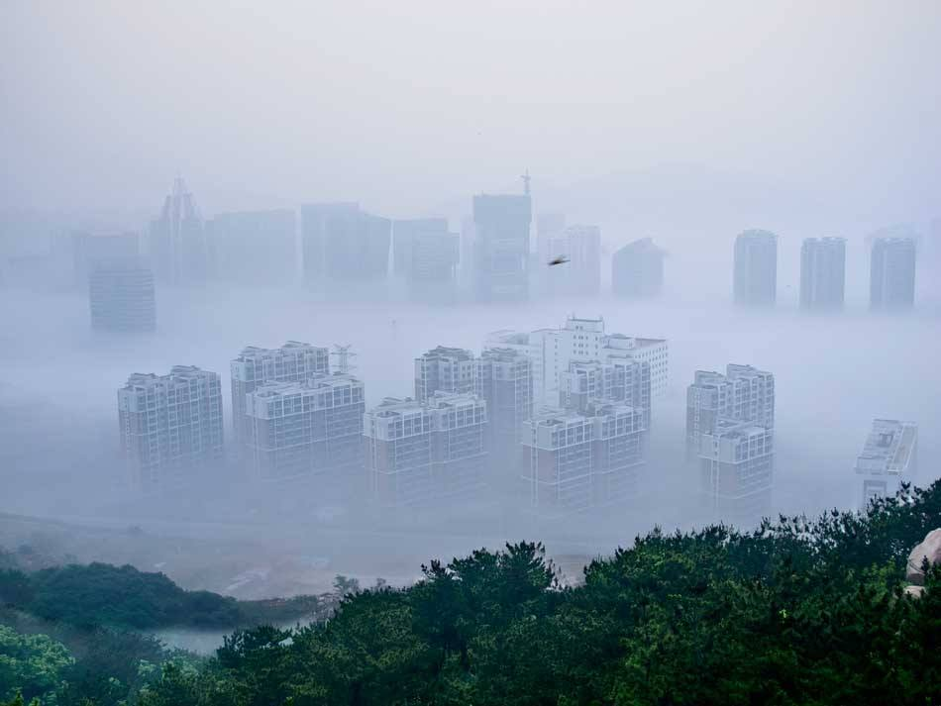
情境导入
雾：在水汽充足、微风及大气层稳定的情况下，相对湿度达到100%时，空气中的水汽便会凝结成细微的水滴悬浮于空中，使地面水平的能见度下降，这种天气现象称为雾。

Slide 3

课文解读
wù táo wán yú àn àn
雾 淘 顽 于 暗 岸
街 梁 甚 至 躲
jiē liáng shèn zhì duǒ

Slide 4

课文解读
于（ ）
岸（ ）
久（ ）
步（ ）
于是
论（ ）
屋（ ）
散（ ）
消（ ）
讨论
海岸
屋子
长久
散开
散步
消失

Slide 5
课文解读
加一加：
雨+务=雾 元+页=顽
日+音=暗 身+朵=躲
换一换：
掏-扌+氵=淘 悄-忄+氵=消

Slide 6

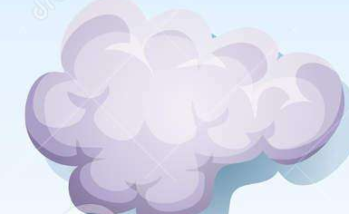
课文解读
课文的主人公是谁？
雾

Slide 7
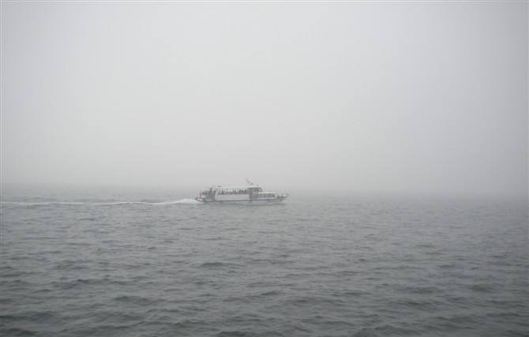
课文解读
雾先把谁藏了起来？
大海
无论是海水、船只，还是蓝色的远方，都看不见了。

Slide 8
课文解读
“我要把大海藏起来。”
想一想，雾说这话时是什么语气？
顽皮、好奇

Slide 9
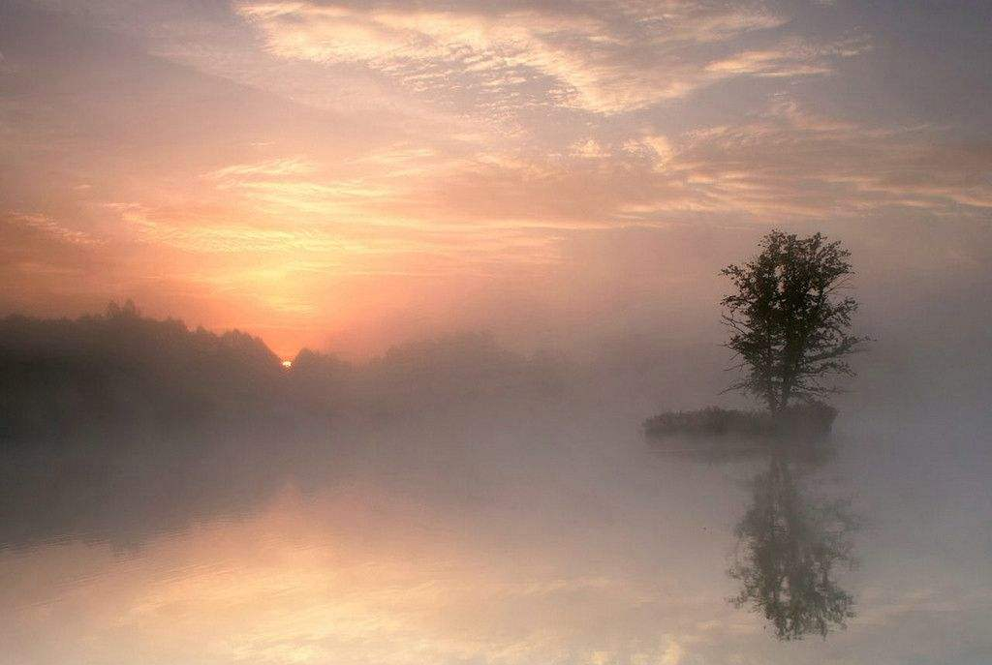
课文解读
接着雾又把谁藏了起来？
天空连同太阳
霎时，四周变暗了，无论是天空，还是天空中的太阳，都看不见了。

Slide 10
课文解读
“现在我要把天空连同太阳一起藏起来。”
想一想，雾说这话时是什么语气？
开心，觉得更好玩了

Slide 11
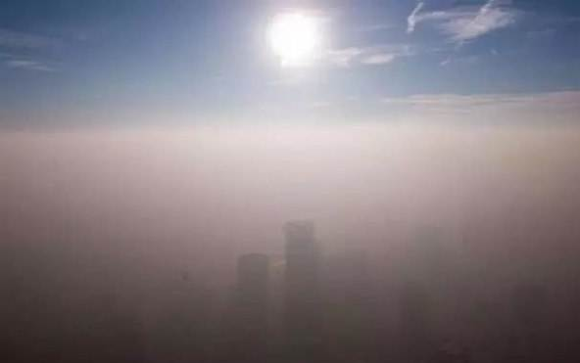
课文解读
第三次雾把谁藏了起来？
海岸和城市
房屋、街道、树木、桥梁，甚至行人和小黑猫，雾把一切都藏了起来，什么都看不见了。

Slide 12
课文解读
“现在我要把海岸藏起来。”
想一想，雾说这话时是什么语气？
有点得意

Slide 13
课文解读
“现在，我该把谁藏起来呢？”
有点疑惑，不知道该藏谁
“我要把自己藏起来”
肯定

Slide 14

课文解读
雾把自己藏起来之后，变成了什么样子？
大海连同船只和远方，天空连同太阳，海岸连同城市，街道连同房屋和桥梁，都露出来了。路上走着行人，小黑猫也出现了。

Slide 15

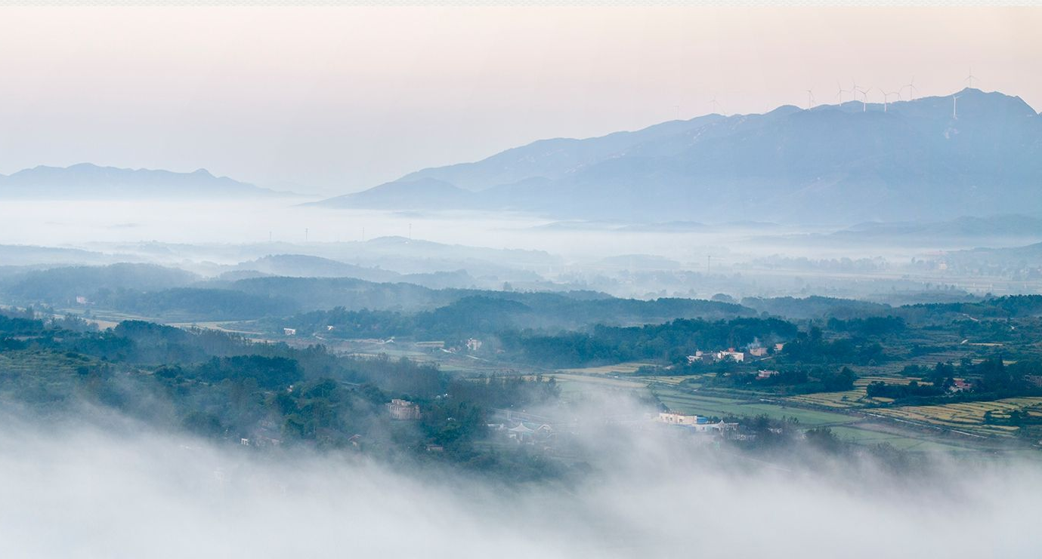
课文解读
“雾呢？不知道消失到哪里去了。”你觉得雾去了哪里呢？
雾去了天上、草原……雾去了地球的其他地方。

Slide 16

总结
课文说雾“是个又淘气又顽皮的孩子”，在你眼里，雾是什么呢？
雾还是个听话的孩子。

Slide 17
练一练
给下列画线字注音。
藏了起来 霎时 桥 梁 露出来了
cáng
shà
qiáo liáng
lù

Slide 18



